Slide 1
Bant Sınırlı Kanallarda Sayısal İletim
Chapter 8
Proakis , Salehi 2nd Ed.

Slide 2
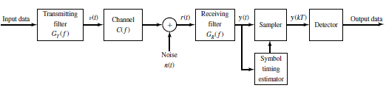
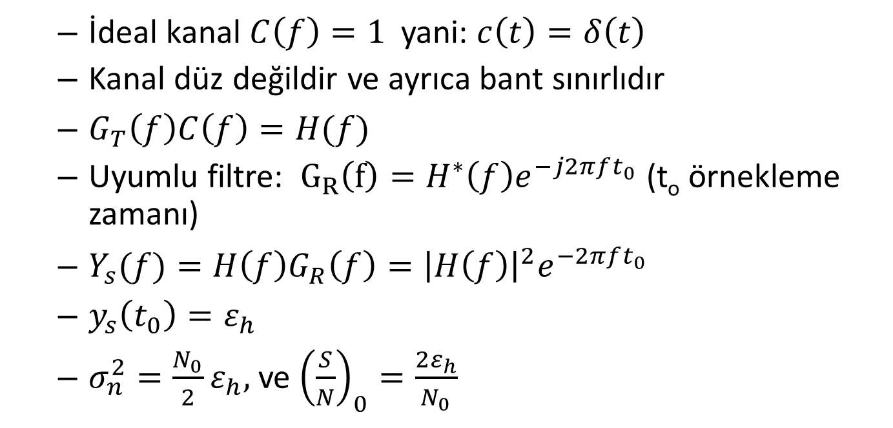
8.1 Bant Sınırlı kanallarda Sayısal İletim
  İdeal kanal $C\left(f\right)=1$yani: $c\left(t\right)=δ\left(t\right)$
  Kanal düz değildir ve ayrıca bant sınırlıdır
  $G_{T}\left(f\right)C\left(f\right)=H(f)$
  Uyumlu filtre: $G_{R}\left(f\right)=H^{∗}\left(f\right)e^{−j2πft_{0}}$ (t_{o} örnekleme zamanı)
  $Y_{s}(f)=H\left(f\right)G_{R}\left(f\right)={\left|H\left(f\right)\right|}^{2}e^{−2πft_{0}}$
  $y_{s}\left(t_{0}\right)=ε_{h}$
  $σ_{n}^{2}=\frac{N_{0}}{2}ε_{h},$ve ${\left(\frac{S}{N}\right)}_{0}=\frac{2ε_{h}}{N_{0}}$

Slide 3
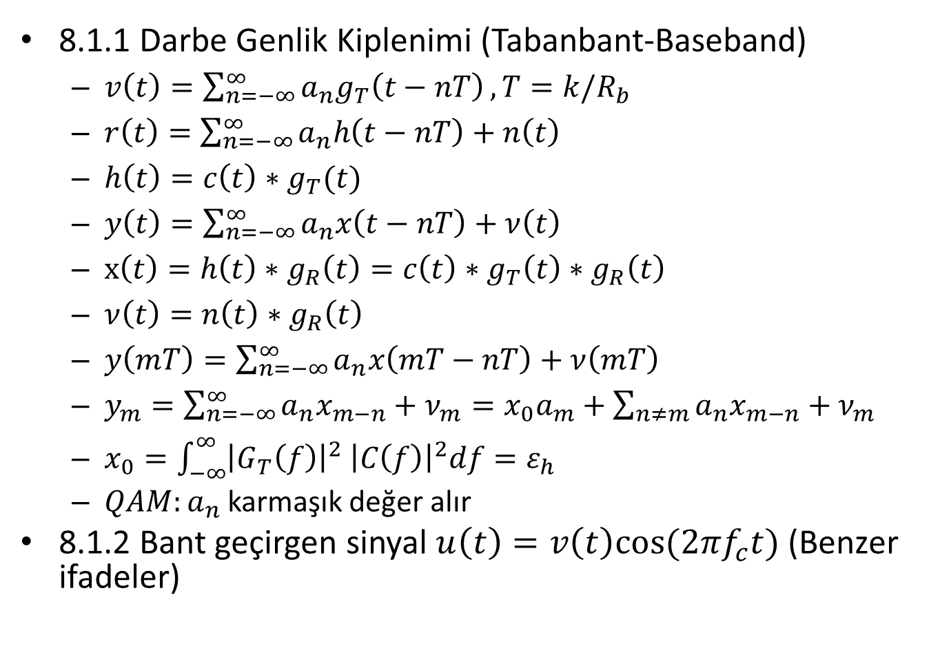
8.1 Bant Sınırlı kanallarda Sayısal İletim
8.1.1 Darbe Genlik Kiplenimi (Tabanbant-Baseband)
  $v\left(t\right)=\sum_{n=−∞}^{∞}{a_{n}g_{T}\left(t−nT\right)}, T=k/R_{b}$
  $r\left(t\right)=\sum_{n=−∞}^{∞}{a_{n}h\left(t−nT\right)+n\left(t\right)}$
  $h\left(t\right)=c\left(t\right)∗g_{T}(t)$
  $y\left(t\right)=\sum_{n=−∞}^{∞}{a_{n}x\left(t−nT\right)+ν\left(t\right)}$
  $x\left(t\right)=h\left(t\right)∗g_{R}\left(t\right)=c\left(t\right)∗g_{T}\left(t\right)∗g_{R}\left(t\right)$
  $ν\left(t\right)=n\left(t\right)∗g_{R}\left(t\right)$
  $y\left(mT\right)=\sum_{n=−∞}^{∞}{a_{n}x\left(mT−nT\right)+ν\left(mT\right)}$
  $y_{m}=\sum_{n=−∞}^{∞}{a_{n}x_{m−n}}+ν_{m}=x_{0}a_{m}+\sum_{n≠m}{a_{n}x_{m−n}}+ν_{m}$
  $x_{0}=\int_{−∞}^{∞}{{\left|G_{T}\left(f\right)\right|}^{2} {\left|C\left(f\right)\right|}^{2}df}=ε_{h}$
  $QAM:a_{n}$ karmaşık değer alır
8.1.2 Bant geçirgen sinyal $u\left(t\right)=v\left(t\right)cos⁡(2πf_{c}t)$ (Benzer ifadeler)

Slide 4
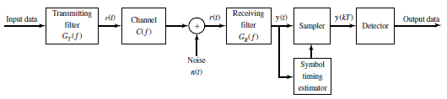
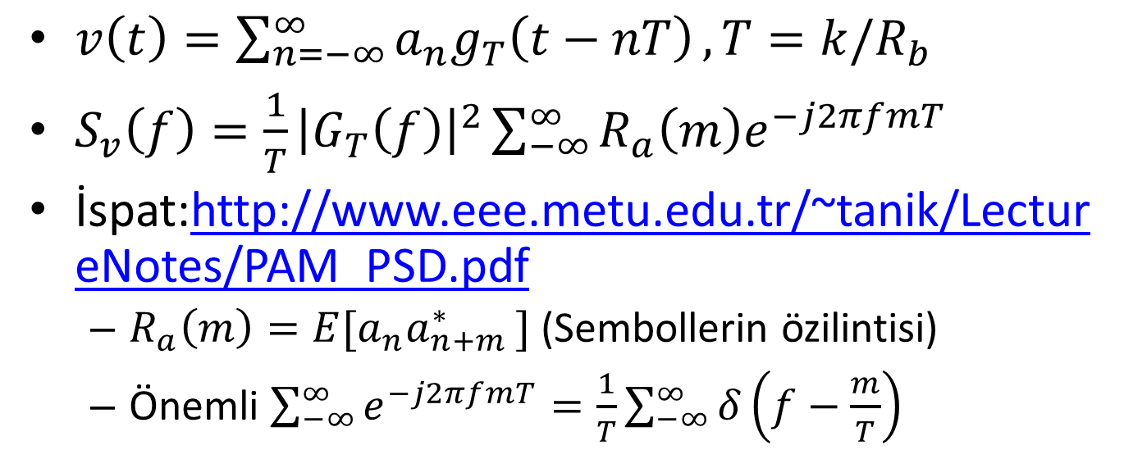
8.2 Güç Spektrumu
$v\left(t\right)=\sum_{n=−∞}^{∞}{a_{n}g_{T}\left(t−nT\right)}, T=k/R_{b}$
$S_{v}\left(f\right)=\frac{1}{T}{\left|G_{T}\left(f\right)\right|}^{2}\sum_{−∞}^{∞}{R_{a}\left(m\right)e^{−j2πfmT}}$
İspat:http://www.eee.metu.edu.tr/~tanik/LectureNotes/PAM_PSD.pdf
  $R_{a}\left(m\right)=E[a_{n}a_{n+m }^{∗}]$ (Sembollerin özilintisi)
  Önemli $\sum_{−∞}^{∞}{e^{−j2πfmT}}=\frac{1}{T}\sum_{−∞}^{∞}{δ\left(f−\frac{m}{T}\right)}$

Slide 5

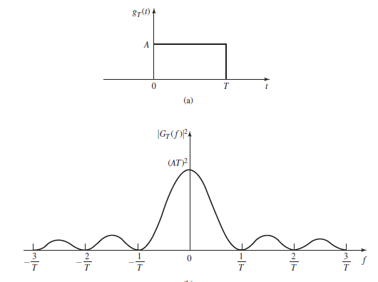
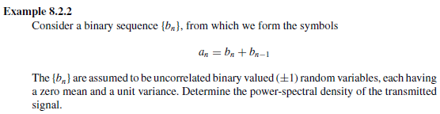

Slide 6
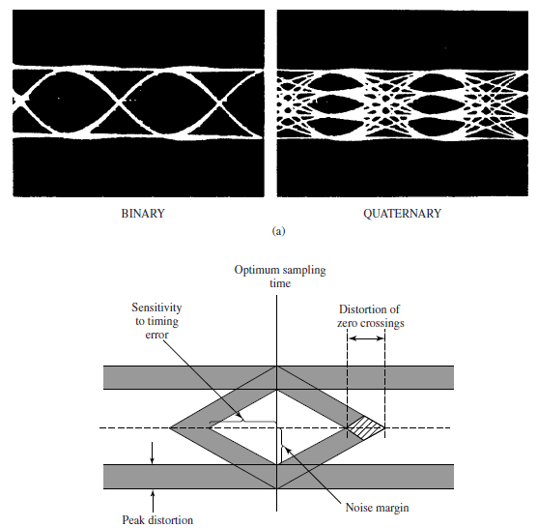
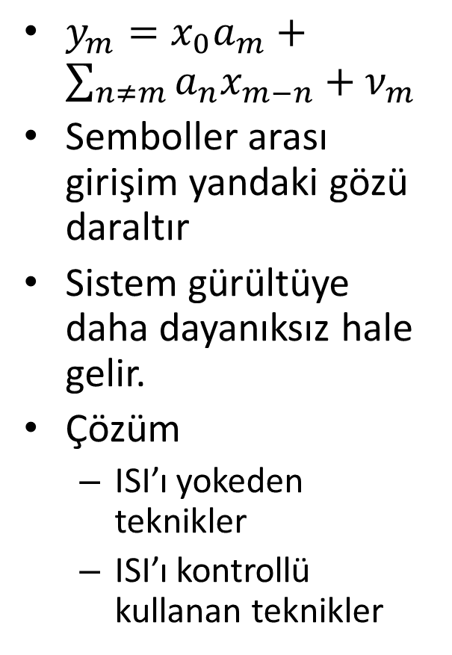
8.4 Bant sınırlı kanallar için sinyal tasarımı
$y_{m}=x_{0}a_{m}+\sum_{n≠m}{a_{n}x_{m−n}}+ν_{m}$
Semboller arası girişim yandaki gözü daraltır
Sistem gürültüye daha dayanıksız hale gelir.
Çözüm
  ISI’ı yokeden teknikler
  ISI’ı kontrollü kullanan teknikler

Slide 7
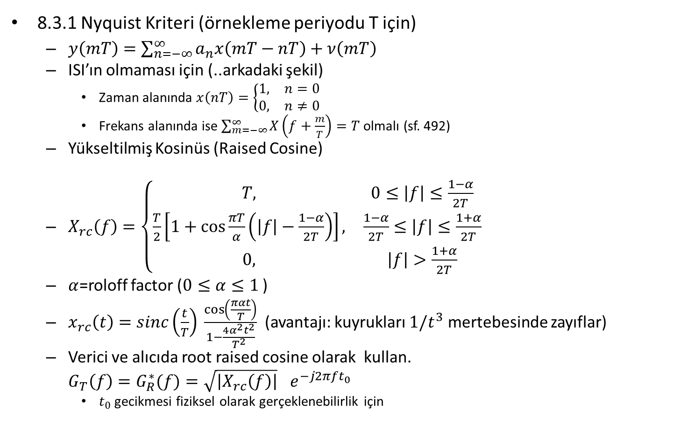
8.3 Bant sınırlı kanallar için sinyal tasarımı
8.3.1 Nyquist Kriteri (örnekleme periyodu T için)
  $y\left(mT\right)=\sum_{n=−∞}^{∞}{a_{n}x\left(mT−nT\right)+ν\left(mT\right)}$
  ISI’ın olmaması için (..arkadaki şekil)
    Zaman alanında $x\left(nT\right)=\left\{\begin{matrix}1, & n=0 \\ 0, & n≠0\end{matrix}\right.$
    Frekans alanında ise $\sum_{m=−∞}^{∞}{X\left(f+\frac{m}{T}\right)}=T$ olmalı (sf. 492)
  Yükseltilmiş Kosinüs (Raised Cosine)
  $X_{rc}\left(f\right)=\left\{\begin{matrix}T, & 0≤\left|f\right|≤\frac{1−α}{2T} \\ \frac{T}{2}\left[1+\cos{\frac{πT}{α}\left(\left|f\right|−\frac{1−α}{2T}\right)}\right], & \frac{1−α}{2T}≤\left|f\right|≤\frac{1+α}{2T} \\ 0, & \left|f\right|>\frac{1+α}{2T}\end{matrix}\right.$
  $α$=roloff factor ($0≤α≤1$)
  $x_{rc}\left(t\right)=sinc\left(\frac{t}{T}\right) \frac{\cos\left(\frac{παt}{T}\right)}{1−\frac{4α^{2}t^{2}}{T^{2}}}$ (avantajı: kuyrukları $1/t^{3}$ mertebesinde zayıflar)
  Verici ve alıcıda root raised cosine olarak kullan. $G_{T}\left(f\right)=G_{R}^{∗}(f)={\sqrt{\left|X_{rc}\left(f\right)\right|}}^{}e^{−j2πft_{0}}$
    $t_{0}$ gecikmesi fiziksel olarak gerçeklenebilirlik için

Slide 8
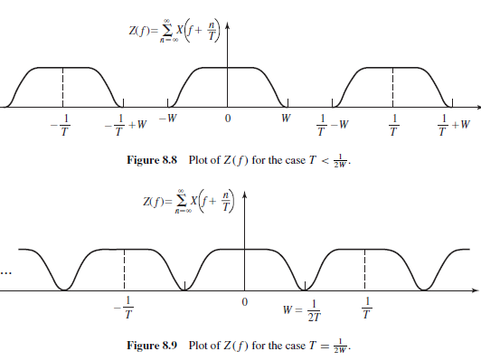
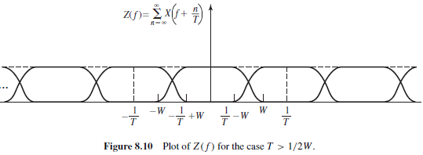

Slide 9
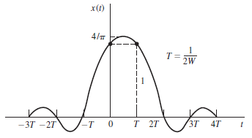
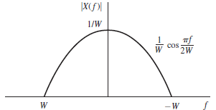
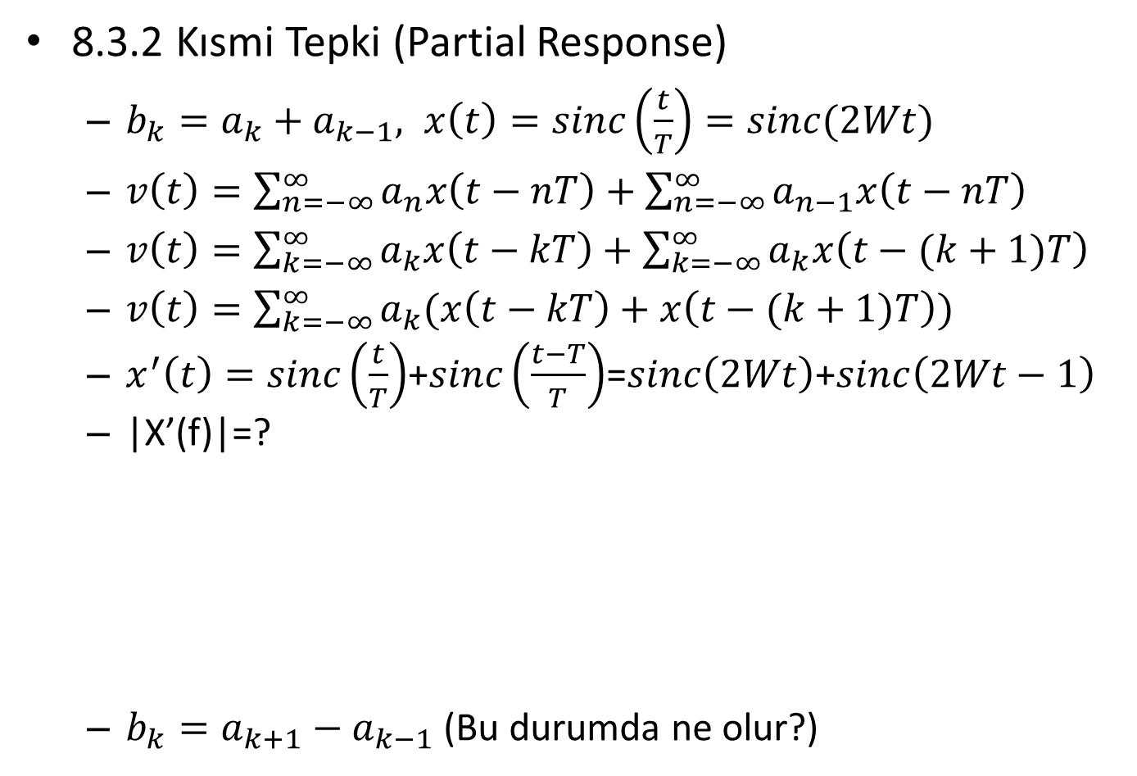
8.3 Bant sınırlı kanallar için sinyal tasarımı
8.3.2 Kısmi Tepki (Partial Response)
  $b_{k}=a_{k}+a_{k−1}, x\left(t\right)=sinc\left(\frac{t}{T}\right)=sinc(2Wt)$
  $v\left(t\right)=\sum_{n=−∞}^{∞}{a_{n}x\left(t−nT\right)}+\sum_{n=−∞}^{∞}{a_{n−1}x\left(t−nT\right)}$
  $v\left(t\right)=\sum_{k=−∞}^{∞}{a_{k}x\left(t−kT\right)}+\sum_{k=−∞}^{∞}{a_{k}x\left(t−(k+1)T\right)}$
  $v\left(t\right)=\sum_{k=−∞}^{∞}{a_{k}(x\left(t−kT\right)+x\left(t−(k+1)T\right))}$
  $x^{′}\left(t\right)=sinc\left(\frac{t}{T}\right)$+$sinc\left(\frac{t−T}{T}\right)$=$sinc\left(2Wt\right)$+$sinc\left(2Wt−1\right)$
  |X’(f)|=?
  $b_{k}=a_{k+1}−a_{k−1}$ (Bu durumda ne olur?)

Slide 10
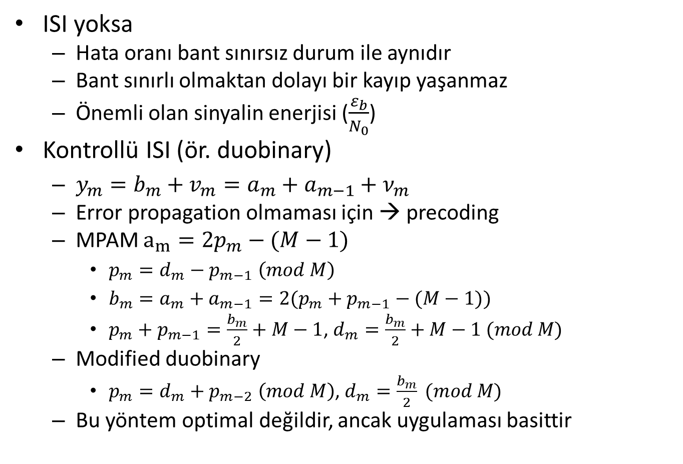
8.4 Bant Sınırlı İletimde Hata İhtimali
ISI yoksa
  Hata oranı bant sınırsız durum ile aynıdır
  Bant sınırlı olmaktan dolayı bir kayıp yaşanmaz
  Önemli olan sinyalin enerjisi ($\frac{ε_{b}}{N_{0}}$)
Kontrollü ISI (ör. duobinary)
  $y_{m}=b_{m}+v_{m}=a_{m}+a_{m−1}+ν_{m}$
  Error propagation olmaması için → precoding
  MPAM $a_{m}=2p_{m}−(M−1)$
    $p_{m}=d_{m}−p_{m−1} \left(mod M\right)$
    $b_{m}=a_{m}+a_{m−1}=2(p_{m}+p_{m−1}−(M−1))$
    $p_{m}+p_{m−1}=\frac{b_{m}}{2}+M−1$, $d_{m}=\frac{b_{m}}{2}+M−1 (mod M)$
  Modified duobinary
    $p_{m}=d_{m}+p_{m−2} \left(mod M\right)$, $d_{m}=\frac{b_{m}}{2} (mod M)$
  Bu yöntem optimal değildir, ancak uygulaması basittir

Slide 11
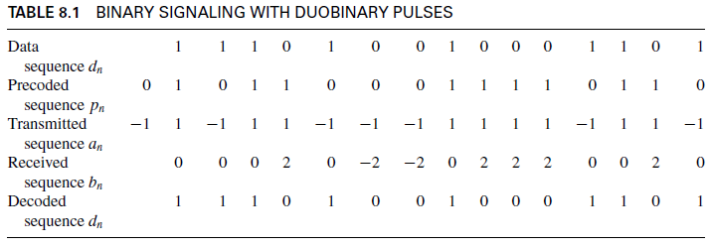
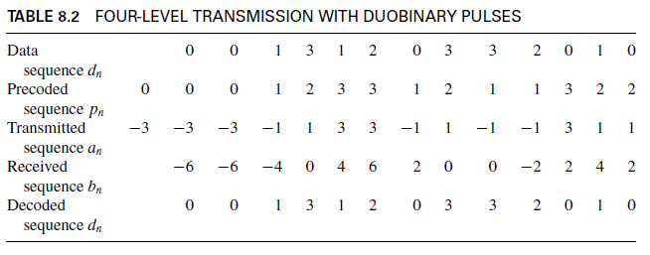

Slide 12
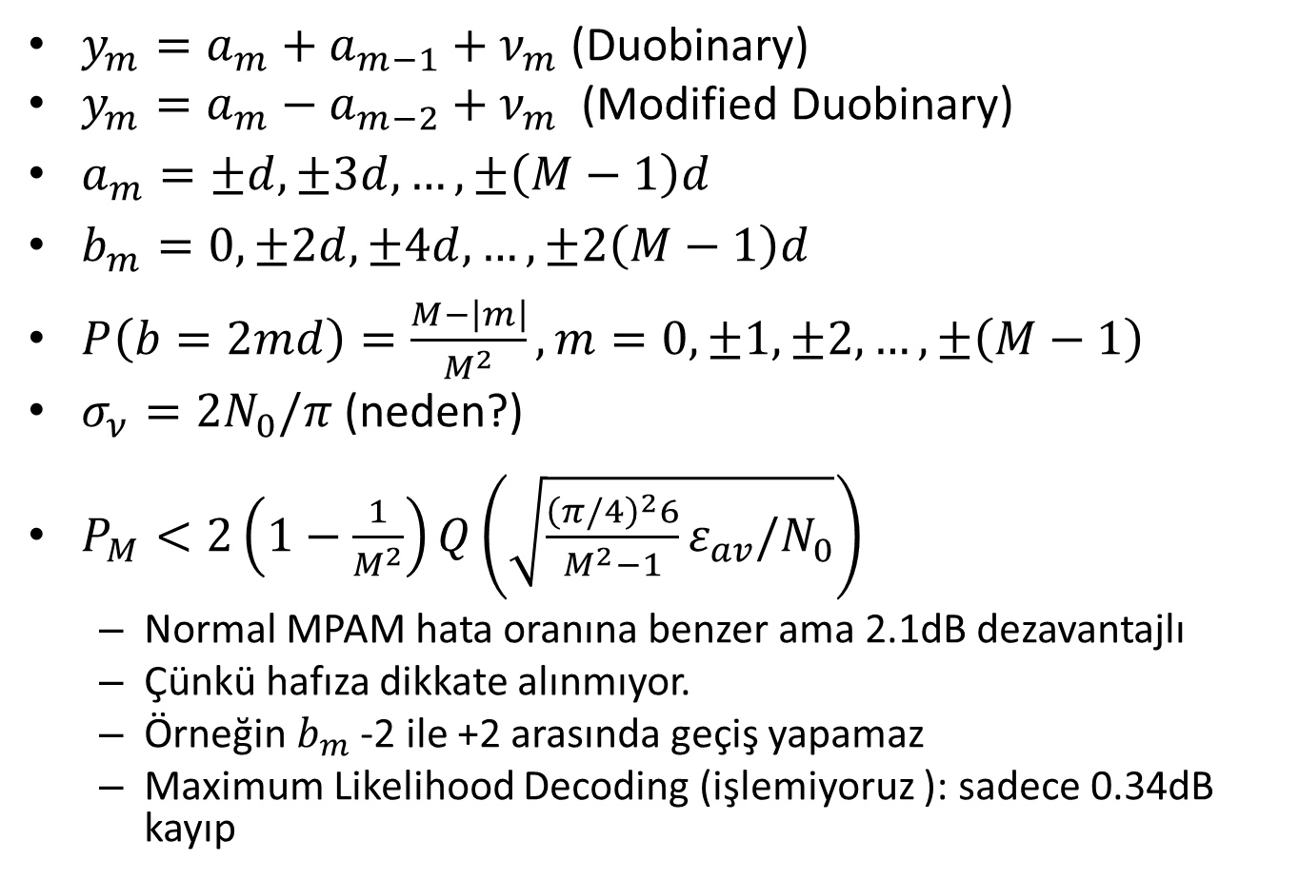
8.4.3 Bant Sınırlı İletimde Hata İhtimali
$y_{m}=a_{m}+a_{m−1}+ν_{m}$ (Duobinary)
$y_{m}=a_{m}−a_{m−2}+ν_{m}$ (Modified Duobinary)
$a_{m}=±d,±3d,…,±\left(M−1\right)d$
$b_{m}=0,±2d,±4d,…,±2\left(M−1\right)d$
$P\left(b=2md\right)=\frac{M−\left|m\right|}{M^{2}},m=0,±1,±2,…,±\left(M−1\right)$
$σ_{ν}=2N_{0}/π$ (neden?)
$P_{M}<2\left(1−\frac{1}{M^{2}}\right)Q\left(\sqrt{\frac{{\left(π/4\right)}^{2}6}{M^{2}−1}ε_{av}/N_{0}}\right)$
  Normal MPAM hata oranına benzer ama 2.1dB dezavantajlı
  Çünkü hafıza dikkate alınmıyor.
  Örneğin $b_{m}$ -2 ile +2 arasında geçiş yapamaz
  Maximum Likelihood Decoding (işlemiyoruz ): sadece 0.34dB kayıp

Slide 13
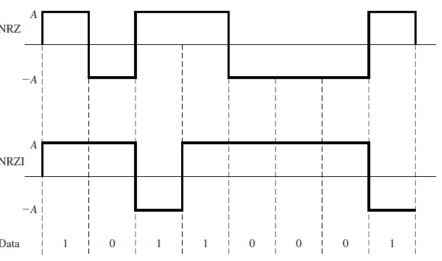
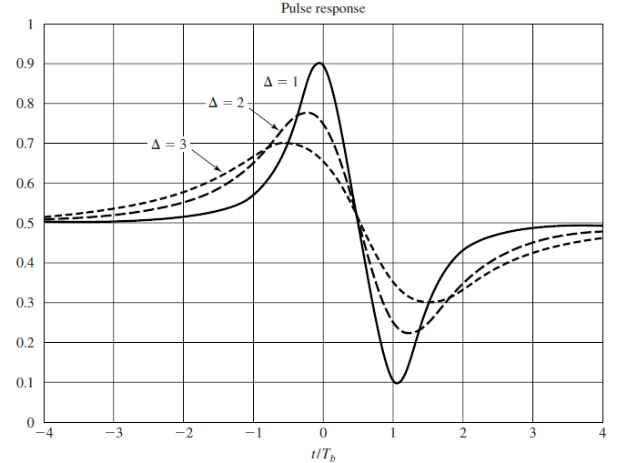
8.5 Sinyallerin Hafızalı Kiplenimi
Manyetik kayıt ve kablolu haberleşme
  Kayıt yapabileceğimiz bit sayısı sınırlıdır
  Kaydettiğimiz sinyalin DC bileşeni olmamalı
  Senkronizasyon problemi olmamalı

Slide 14

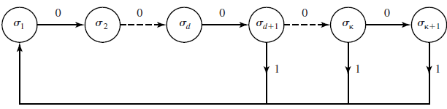

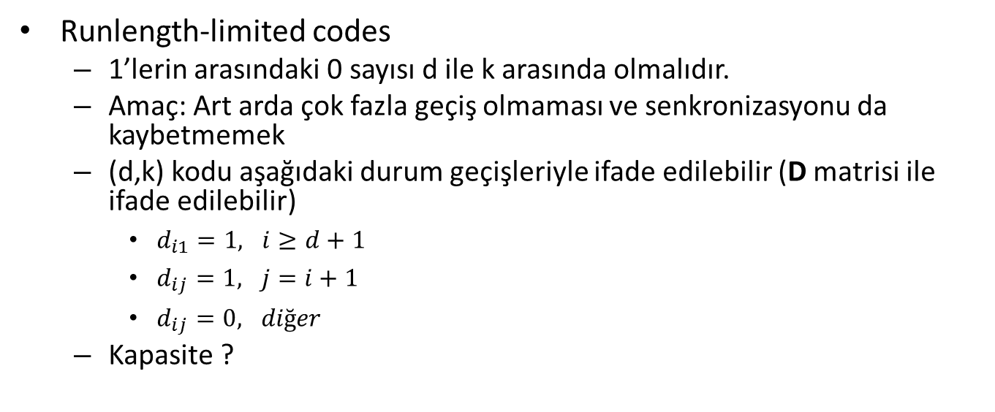
8.5 Sinyallerin Hafızalı Kiplenimi
Runlength-limited codes
  1’lerin arasındaki 0 sayısı d ile k arasında olmalıdır.
  Amaç: Art arda çok fazla geçiş olmaması ve senkronizasyonu da kaybetmemek
  (d,k) kodu aşağıdaki durum geçişleriyle ifade edilebilir (D matrisi ile ifade edilebilir)
    $d_{i1}=1, i≥d+1$
    $d_{ij}=1, j=i+1$
    $d_{ij}=0, diğer$
  Kapasite ?

Slide 15

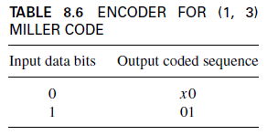
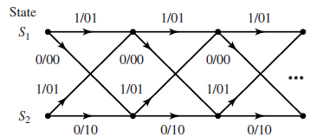
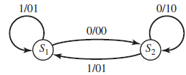
8.5 Sinyallerin Hafızalı Kiplenimi
Kod Üretimi
  Sabit uzunluklu kodlar
  Değişken uzunluklu kodlar
State-dependent code:
  (1,3) rate ½ Miller code (sağdaki)
Durum diyagramı
Trellis diyagramı

Slide 16
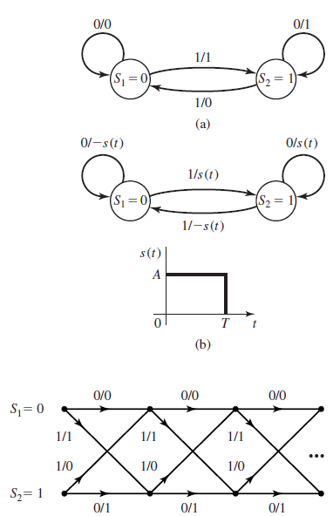

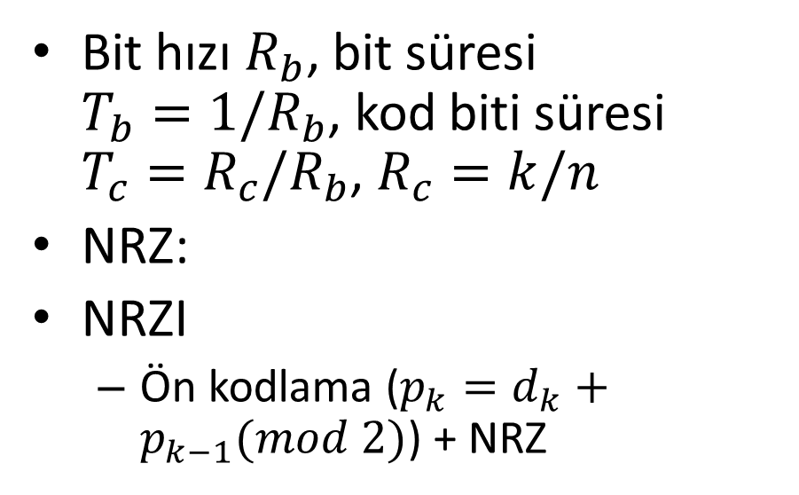
8.5 Sinyallerin Hafızalı Kiplenimi
Bit hızı $R_{b}$, bit süresi $T_{b}=1/R_{b}$, kod biti süresi $T_{c}=R_{c}/R_{b}$, $R_{c}=k/n$
NRZ:
NRZI
  Ön kodlama ($p_{k}=d_{k}+p_{k−1}(mod 2)$) + NRZ

Slide 17

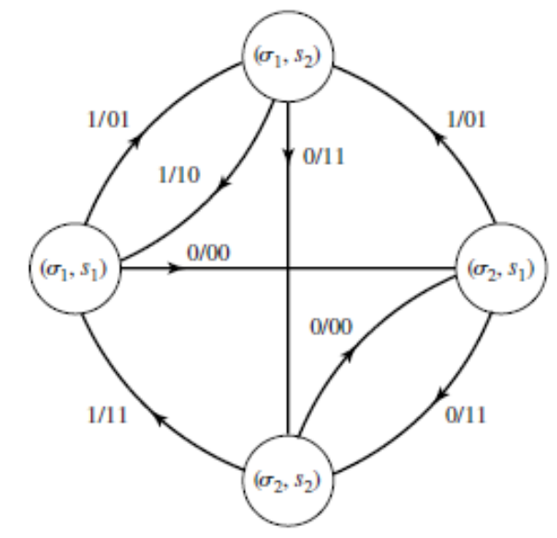
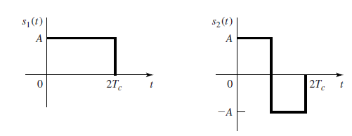
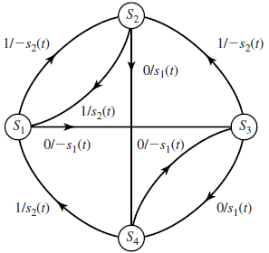
8.5 Sinyallerin Hafızalı Kiplenimi
Durum geçiş olasılık matrisi P (?)
CD
  (d,K)=(2,10)
  8 bilgi biti 14 kod bitine çevrilir
  16 bit örnek 2x14 kod biti
    Eight to fourteen code
  2 14lünün arasında 3 bit
    10dan fazla art arda 0 olmaması için
    0 ve 1leri dengelemek için
    RDS(running digital sum)

Slide 18


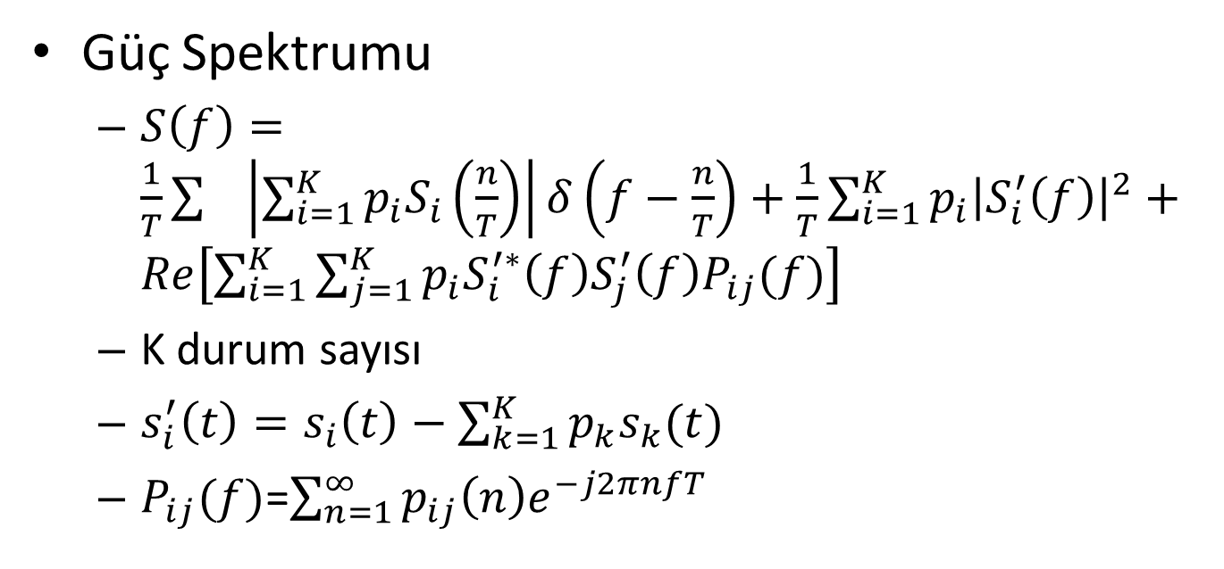
8.5 Sinyallerin Hafızalı Kiplenimi
Güç Spektrumu
  $S\left(f\right)=\frac{1}{T}\sum{\left|\sum_{i=1}^{K}{p_{i}S_{i}\left(\frac{n}{T}\right)}\right|δ\left(f−\frac{n}{T}\right)}+\frac{1}{T}\sum_{i=1}^{K}{p_{i}{\left|S_{i}^{′}\left(f\right)\right|}^{2}}+Re\left[\sum_{i=1}^{K}{\sum_{j=1}^{K}{p_{i}S_{i}^{′∗}\left(f\right)S_{j}^{′}\left(f\right)P_{ij}(f)}}\right]$
  K durum sayısı
  $s_{i}^{′}\left(t\right)=s_{i}\left(t\right)−\sum_{k=1}^{K}{p_{k}s_{k}(t)}$
  $P_{ij}(f)$=$\sum_{n=1}^{∞}{p_{ij}\left(n\right)e^{−j2πnfT} }$

Slide 19
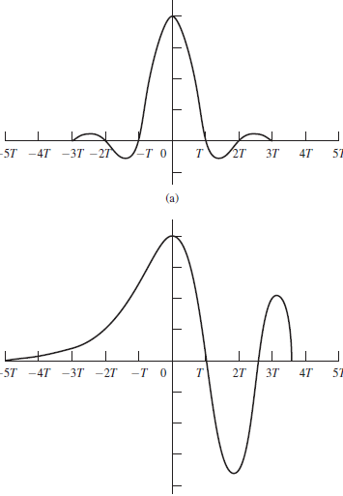
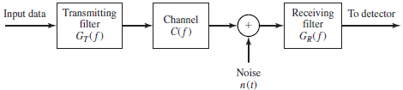
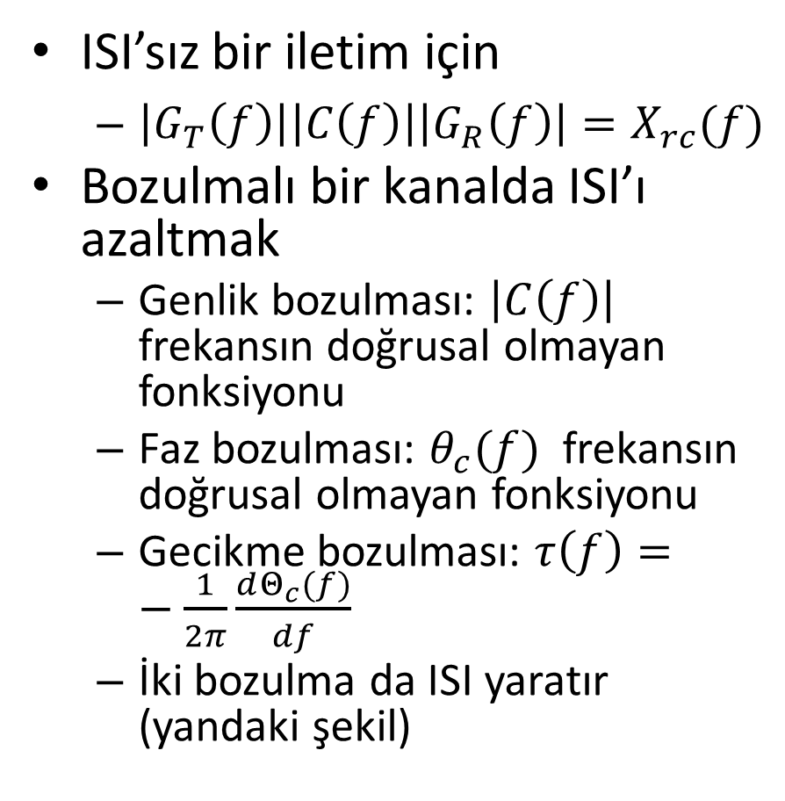
8.6 Kanal Bozulması
ISI’sız bir iletim için
  $\left|G_{T}\left(f\right)\right|\left|C\left(f\right)\right|\left|G_{R}\left(f\right)\right|=X_{rc}(f)$
Bozulmalı bir kanalda ISI’ı azaltmak
  Genlik bozulması: $\left|C\left(f\right)\right|$ frekansın doğrusal olmayan fonksiyonu
  Faz bozulması: $θ_{c}(f)$ frekansın doğrusal olmayan fonksiyonu
  Gecikme bozulması: $τ\left(f\right)=−\frac{1}{2π}\frac{dΘ_{c}(f)}{df}$
  İki bozulma da ISI yaratır (yandaki şekil)

Slide 20
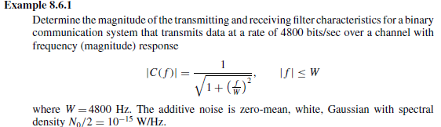
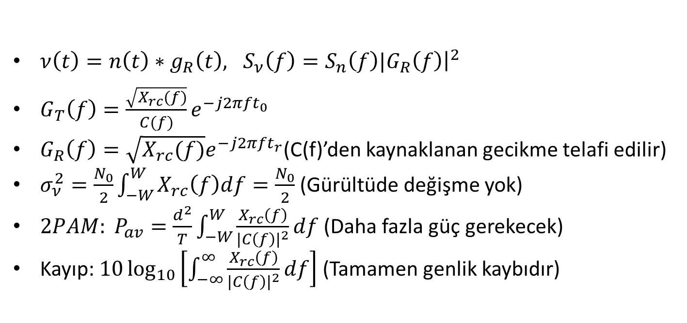
İletici Kanal durumunu biliyorsa
$ν\left(t\right)=n\left(t\right)∗g_{R}\left(t\right), S_{ν}\left(f\right)=S_{n}\left(f\right){|\left.​G_{R}\left(f\right)\right|}^{2}$
$G_{T}\left(f\right)=\frac{\sqrt{X_{rc}(f)}}{C(f)}e^{−j2πft_{0}}$
$G_{R}\left(f\right)=\sqrt{X_{rc}(f)}e^{−j2πft_{r}}$(C(f)’den kaynaklanan gecikme telafi edilir)
$σ_{ν}^{2}=\frac{N_{0}}{2}\int_{−W}^{W}{X_{rc}\left(f\right)df}=\frac{N_{0}}{2}$ (Gürültüde değişme yok)
$2PAM: P_{av}=\frac{d^{2}}{T}\int_{−W}^{W}{\frac{X_{rc}\left(f\right)}{{\left|C\left(f\right)\right|}^{2}}df}$ (Daha fazla güç gerekecek)
Kayıp: $10\log_{10}\left[\int_{−∞}^{∞}{\frac{X_{rc}\left(f\right)}{{\left|C\left(f\right)\right|}^{2}}df}\right]$ (Tamamen genlik kaybıdır)

Slide 21
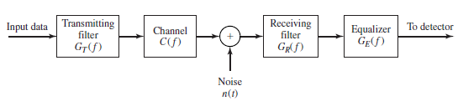
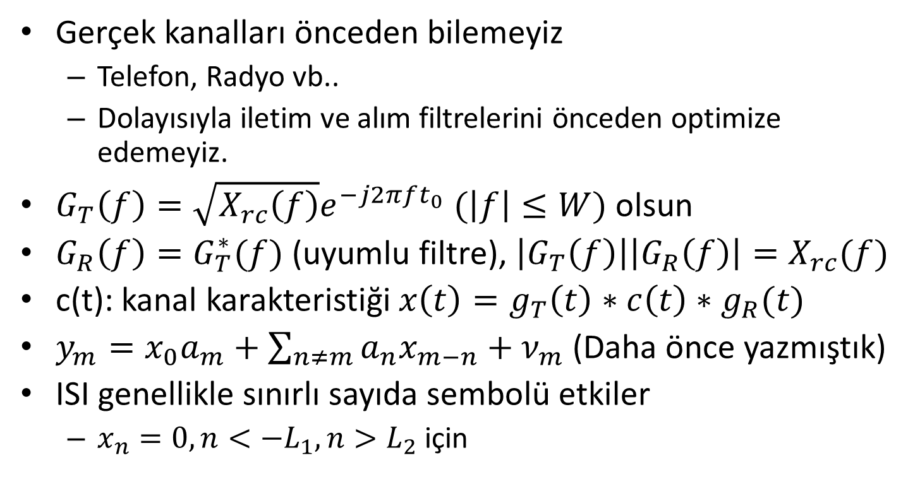
8.6.2 Kanal Denkleştirme (Equalization)
Gerçek kanalları önceden bilemeyiz
  Telefon, Radyo vb..
  Dolayısıyla iletim ve alım filtrelerini önceden optimize edemeyiz.
$G_{T}\left(f\right)=\sqrt{X_{rc}\left(f\right)}e^{−j2πft_{0}} (\left|f\right|≤W)$ olsun
$G_{R}\left(f\right)=G_{T}^{∗}(f)$ (uyumlu filtre), $\left|G_{T}\left(f\right)\right|\left|G_{R}\left(f\right)\right|=X_{rc}(f)$
c(t): kanal karakteristiği $x\left(t\right)=g_{T}\left(t\right)∗c\left(t\right)∗g_{R}(t)$
$y_{m}=x_{0}a_{m}+\sum_{n≠m}{a_{n}x_{m−n}}+ν_{m}$ (Daha önce yazmıştık)
ISI genellikle sınırlı sayıda sembolü etkiler
  $x_{n}=0, n<−L_{1}, n>L_{2}$ için

Slide 22
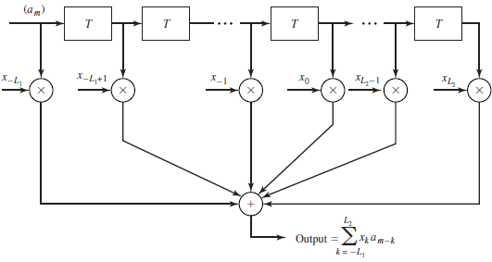
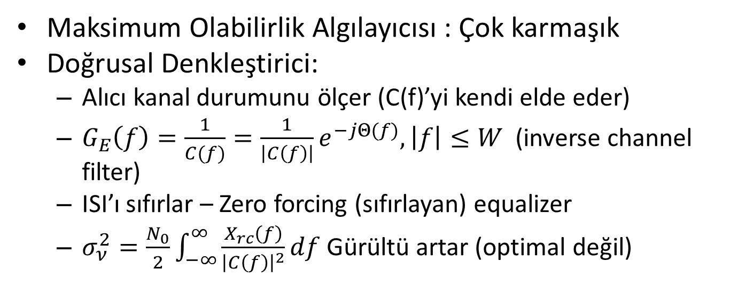
8.6.2 Kanal Denkleştirme
Maksimum Olabilirlik Algılayıcısı : Çok karmaşık
Doğrusal Denkleştirici:
  Alıcı kanal durumunu ölçer (C(f)’yi kendi elde eder)
  $G_{E}\left(f\right)=\frac{1}{C(f)}=\frac{1}{\left|C\left(f\right)\right|}e^{−jΘ(f)}, \left|f\right|≤W$ (inverse channel filter)
  ISI’ı sıfırlar – Zero forcing (sıfırlayan) equalizer
  $σ_{ν}^{2}=\frac{N_{0}}{2}\int_{−∞}^{∞}{\frac{X_{rc}\left(f\right)}{{\left|C\left(f\right)\right|}^{2}}df}$ Gürültü artar (optimal değil)

Slide 23

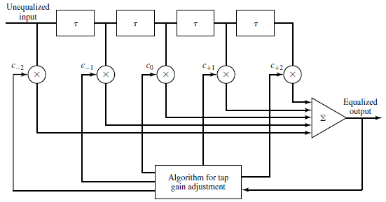
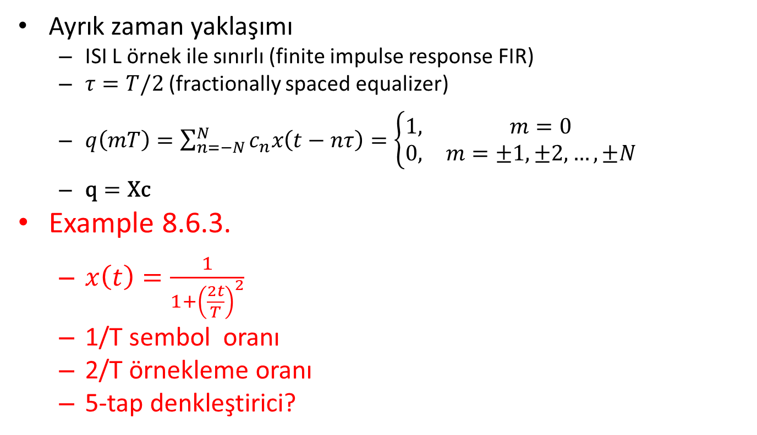
8.6.2 Kanal Denkleştirme
Ayrık zaman yaklaşımı
  ISI L örnek ile sınırlı (finite impulse response FIR)
  $τ=T/2$ (fractionally spaced equalizer)
  $q\left(mT\right)=\sum_{n=−N}^{N}{c_{n}x\left(t−nτ\right)}=\left\{\begin{matrix}1, & m=0 \\ 0, & m=±1,±2,…,±N\end{matrix}\right.$
  $\text{q}=\text{Xc}$
Example 8.6.3.
  $x\left(t\right)=\frac{1}{1+{\left(\frac{2t}{T}\right)}^{2}}$
  1/T sembol oranı
  2/T örnekleme oranı
  5-tap denkleştirici?

Slide 24
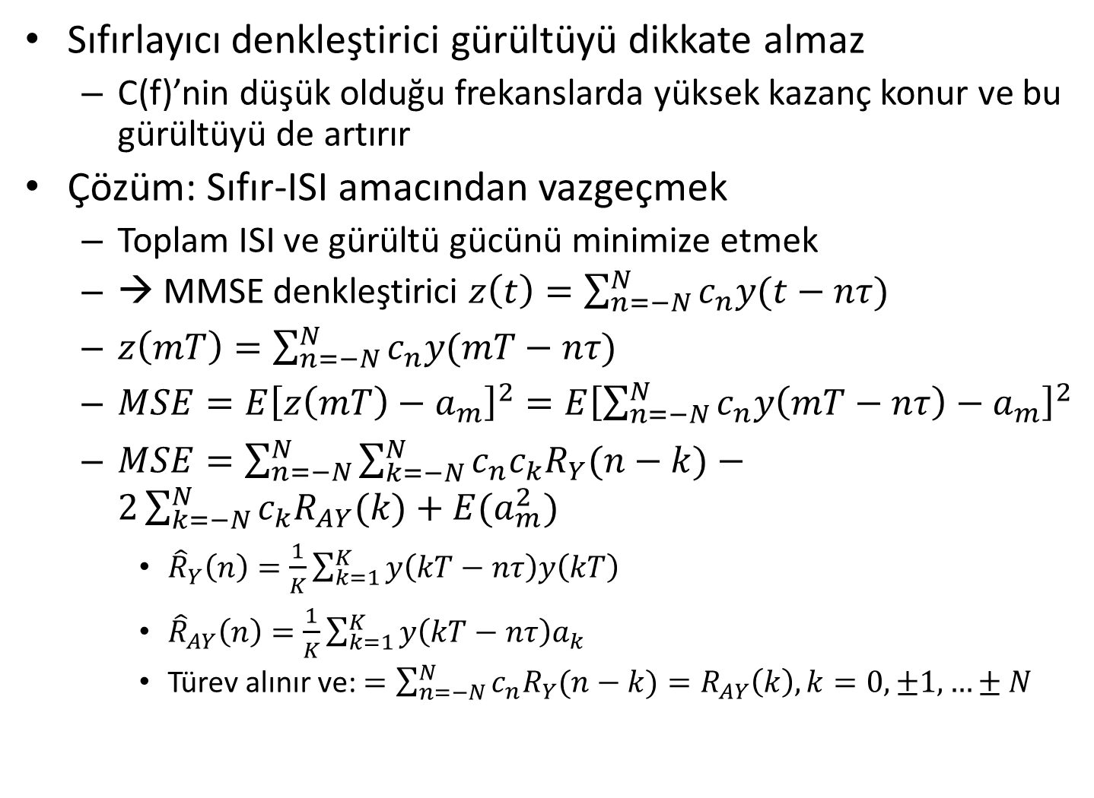
8.6.2 Kanal Denkleştirme
Sıfırlayıcı denkleştirici gürültüyü dikkate almaz
  C(f)’nin düşük olduğu frekanslarda yüksek kazanç konur ve bu gürültüyü de artırır
Çözüm: Sıfır-ISI amacından vazgeçmek
  Toplam ISI ve gürültü gücünü minimize etmek
  → MMSE denkleştirici $z\left(t\right)=\sum_{n=−N}^{N}{c_{n}y(t−nτ)}$
  $z\left(mT\right)=\sum_{n=−N}^{N}{c_{n}y(mT−nτ)}$
  $MSE=E{\left[z\left(mT\right)−a_{m}\right]}^{2}=E{\left[\sum_{n=−N}^{N}{c_{n}y\left(mT−nτ\right)}−a_{m}\right]}^{2}$
  $MSE=\sum_{n=−N}^{N}{\sum_{k=−N}^{N}{c_{n}c_{k}R_{Y}(n−k)}}−2\sum_{k=−N}^{N}{c_{k}R_{AY}(k)}+E(a_{m}^{2})$
    ${\hat{R}}_{Y}\left(n\right)=\frac{1}{K}\sum_{k=1}^{K}{y\left(kT−nτ\right)y\left(kT\right) }$
    ${\hat{R}}_{AY}\left(n\right)=\frac{1}{K}\sum_{k=1}^{K}{y\left(kT−nτ\right)a_{k} }$
    Türev alınır ve: $=\sum_{n=−N}^{N}{c_{n}R_{Y}(n−k)}=R_{AY}\left(k\right),k=0,±1,…±N$

Slide 25
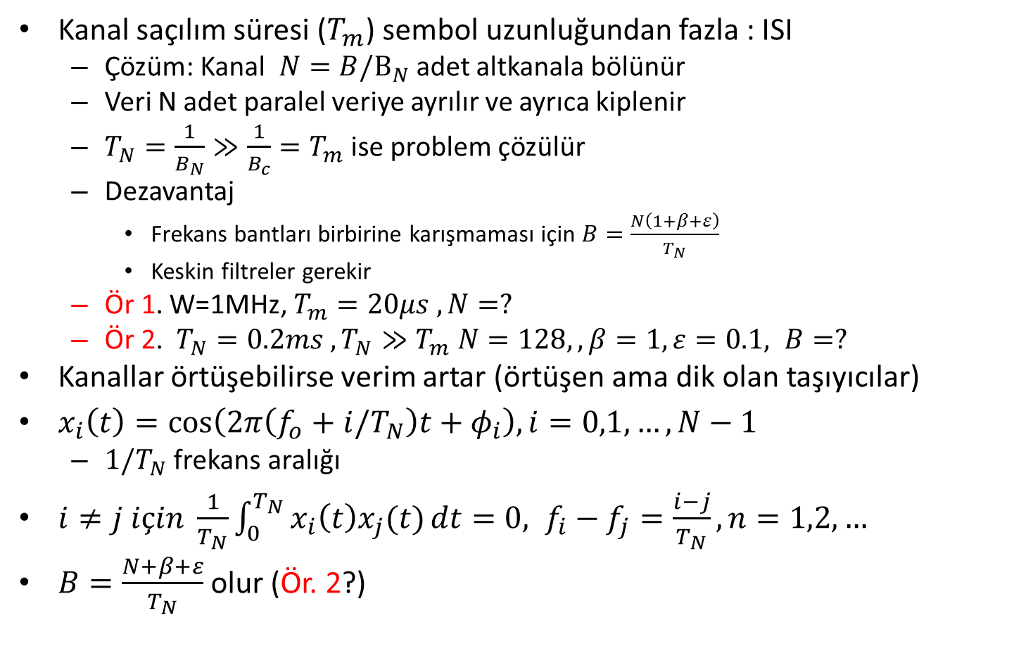
8.7 Çok Taşıyıcılı İletim
Kanal saçılım süresi ($T_{m}$) sembol uzunluğundan fazla : ISI
  Çözüm: Kanal $N=B/B_{N}$ adet altkanala bölünür
  Veri N adet paralel veriye ayrılır ve ayrıca kiplenir
  $T_{N}=\frac{1}{B_{N}}≫\frac{1}{B_{c}}=T_{m}$ise problem çözülür
  Dezavantaj
    Frekans bantları birbirine karışmaması için $B=\frac{N\left(1+β+ε\right)}{T_{N}}$
    Keskin filtreler gerekir
  Ör 1. W=1MHz, $T_{m}=20μs , N=?$
  Ör 2. $T_{N}=0.2ms , T_{N}≫T_{m} N=128, , β=1, ε=0.1, B=?$
Kanallar örtüşebilirse verim artar (örtüşen ama dik olan taşıyıcılar)
$x_{i}\left(t\right)=\cos\left(2π\left(f_{o}+i/T_{N}\right)t+φ_{i}\right), i=0,1,…,N−1$
  $1/T_{N}$ frekans aralığı
$i≠j için \frac{1}{T_{N}}\int_{0}^{T_{N}}{x_{i}\left(t\right)x_{j}(t)}dt=0, f_{i}−f_{j}=\frac{i−j}{T_{N}}, n=1,2,…$
$B=\frac{N+β+ε}{T_{N}}$ olur (Ör. 2?)

Slide 26
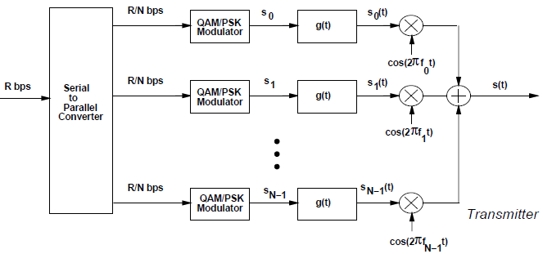
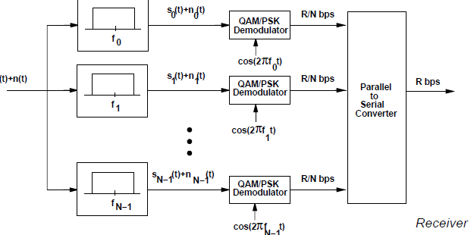
Pratik olmayan çok taşıyıcılı alıcı verici

Slide 27
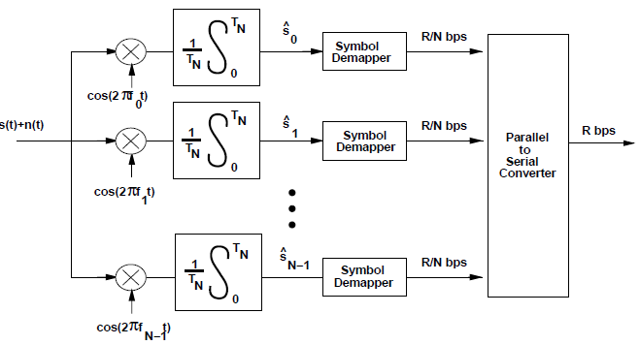
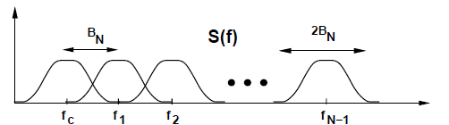
Daha pratik olan çok taşıyıcılı alıcı

Slide 28
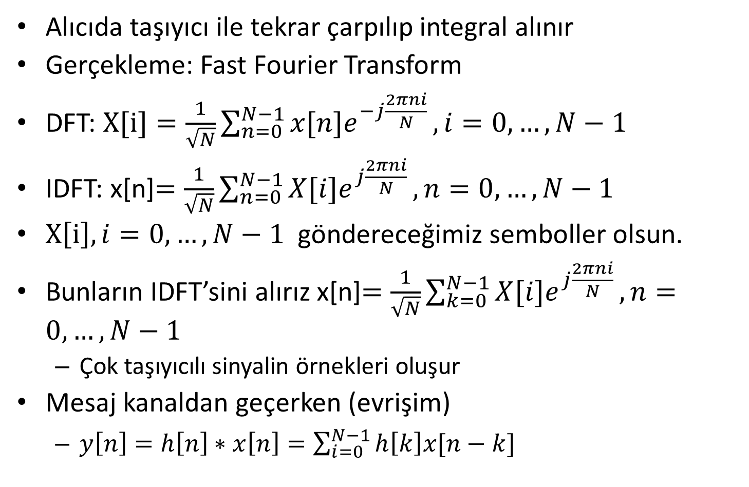
8.7 Çok Taşıyıcılı İletim
Alıcıda taşıyıcı ile tekrar çarpılıp integral alınır
Gerçekleme: Fast Fourier Transform
DFT: $X[i]=\frac{1}{\sqrt{N}}\sum_{n=0}^{N−1}{x[n]e^{−j\frac{2πni}{N}}}, i=0,…,N−1$
IDFT: x[n]$=\frac{1}{\sqrt{N}}\sum_{n=0}^{N−1}{X[i]e^{j\frac{2πni}{N}}}, n=0,…,N−1$
$X\left[i\right], i=0,…,N−1$ göndereceğimiz semboller olsun.
Bunların IDFT’sini alırız x[n]$=\frac{1}{\sqrt{N}}\sum_{k=0}^{N−1}{X[i]e^{j\frac{2πni}{N}}}, n=0,…,N−1$
  Çok taşıyıcılı sinyalin örnekleri oluşur
Mesaj kanaldan geçerken (evrişim)
  $y\left[n\right]=h\left[n\right]∗x\left[n\right]=\sum_{i=0}^{N−1}{h\left[k\right]x[n−k]}$

Slide 29

8.7 OFDM
Alıcıda $y\left[n\right]=h\left[n\right]∗x\left[n\right]$
  DFT uygulanır , ancak $Y\left[i\right]=X\left[i\right]H[i]$ elde edilemez , çünkü dairesel evrişim elde edilir
  Dairesel evrişim
    $y^{′}\left[n\right]=h\left[n\right]∎x\left[n\right]=\sum_{i=0}^{N−1}{h\left[k\right]x{\left[mod_{N}\left(n−k\right)\right]}_{}}$
    Frekans alanında çarpıma karşılık gelir
  Normal evrişimi dairesele çevirmek Çevrimsel ön ek (cyclic prefix)
Cyclic Prefix
  Kanal uzunluğu $μ$ olsun $h\left[n\right]=h\left[0\right]…h[μ]$ şeklinde bir filtre denebilir
  x[n] serisinin son $μ$ elemanını baş tarafına kopyalarız
  Bu durumda $h\left[n\right]∗\overline{x}\left[n\right]=h\left[n\right]∎x\left[n\right]$ olur
  Sistem tasarımı basitleşir (Alıcıda $X\left[i\right]=Y\left[i\right]/H[i]$)
  Bu aynı zamanda ISI’ı yok eder.
  Ancak ek yük de oluşur
Example 12.4: 1MHz OFDM, 16 QAM $β,ε=0 T_{m}=5μs$, N=128, $μ=8$, BUL: Alt taşıyıcı bant genişliği, OFDM sembol süresi, veri hızı

Slide 30



Slide 31

8.7 OFDM
Dezavantaj: Yüksek Tepe Ortalama Güç Oranı (PAPR)
  $PAR≜\max_{t}{\frac{{\left|x[n]\right|}^{2}}{E_{t}[{\left|x[n]\right|}^{2}]}}$(sabit:0dB, sinüs: 3dB)
  Anlık güç ortalamadan çok yüksek olabilir
    Güç yükselteçleri sature olur, sinyal bozulur (Neden?)
    Gücü düşürüp daha az verimli bölgede çalıştırmak durumunda kalınır
  $E\left[\frac{1}{\sqrt{N}}{\left|x_{0}+x_{1}+…+x_{N−1}\right|}^{2}\right]=1$
  $\max\left[\frac{1}{\sqrt{N}}{\left|x_{0}+x_{1}+…+x_{N−1}\right|}^{2}\right]={\left|\frac{N}{\sqrt{N}}\right|}^{2}=N$
  Taşıyıcı sayısı arttıkça PAPR artar
Frekans Hataları
  Osilatör hataları, Doppler, Zamanlama hataları
  5GHz, 1ppm, 500Hz kayma olabilir
  N arttıkça hatanın etkisi artar

Slide 32

8.7 OFDM
IEEE 802.11a Wireless LAN: , 5GHz bölgesinde
  300MHz bant genişliğinde
  20Mhz bantlara ayrılmış
IEEE 802.11g : 2.4 GHz ISM bölgesinde
  Diğer özellikleri aynı
N=64 taşıyıcı, 48 tanesi veri iletiminde kullanılır
  Dıştaki 12 tanesi girişim yaratmamak için kullanılmaz
  Çevrimsel ön ek: $μ=16$
  Hata düzelten kodlar: Evrişimsel r=1/2, 2/3, ¾
  Kipleme: BPSK, QPSK, 16-QAM, 64-QAM
  $B_{N}=\frac{20 MHz}{64}=312.5 kHz$
  $T_{m}=16T_{s}=\frac{16}{20MHz}=0.8μs$
  $T_{N}=\left(16+64\right)×T_{s}=4μs$
$R_{min}=48 taşıyıcı×\frac{0.5 kod oranı×1bit/sembol}{4×{10}^{−6}sn}=6Mbps$
$R_{max}=48 taşıyıcı×\frac{0.75 kod oranı×6 bit/sembol}{4×{10}^{−6}sn}=54Mbps$

Slide 33
Çözülebilecek sorular
  2, 3,5,7,9,10,14,15,16,17,18,19,20,21,22,23,
  31,32,33,34,35,36,37,38,39,
  40,41,42,43,44,45,48,

